Slide 1

ЗАрУБЕЖНЫЙ Опыт захоронения рао
Архангельск, 19.11.2015
Муратов О.Э., рабочая группа по обращению с РАО и ОЯТ, выводу из эксплуатации ЯРОО

Slide 2
Классификация РАО в России
1
2
3
4
5
6
материалы
оборудование
изделия
отвержденные ЖРО
ВАО с высоким и низким
тепловыделением
ОИИИ 1-й и 2-й категорий
САО долгоживущие
пункты глубинного захоронения ≈ 500 м
ЖРО
пульпы
шламы
РАО с
повышенным
содержанием
природных
радионуклидов
материалы
оборудование
изделия
отвержденные ЖРО
ОИИИ 3-й, 4-й и 5-й категорий
короткоживущие САО и НАО
долгоживущие НАО и ОНАО
пунктах приповерхностного захоронения:
глубина до 100 м
на уровне земли

Slide 3
США: ПЗРО для РАО классов А,В,С
Классификация РАО по удельной активности:
А - фон-700 Ки/м³ , В - 0,04–700 Ки/м³ , С - 44–7000 Ки/м³
Коммерческие отходы класса выше, чем C, пока не захоранивают – их хранят в местах своего образования.
в США должно быть построено 13 новых коммерческих пунктов захоронения, расположенных в штатах Калифорния, Колорадо, Коннектикут, Иллинойс, Мэн, Массачусетс, Мичиган, Небраска, Нью-Джерси, Нью-Йорк, Северная Каролина, Пенсильвания и Техас.
Вид ПЗРО | Количество ПЗРО | Объем РАО (классы A, B и C), м³
Эксплуатируемые | 4 | 4.63*10⁶
Закрытые | 4 | 4.38*10⁵

Slide 4
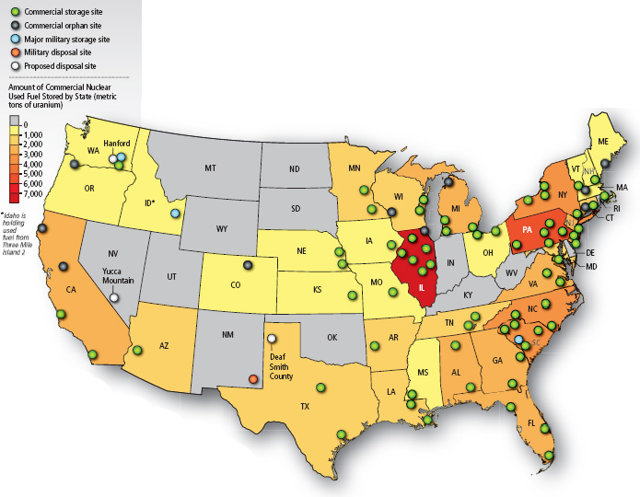
США: 99 реакторов действует, 33 остановлено
ОЯТ и остеклованные ВАО
Приреакторные и отдельно стоящие площадки
Трансурановые и ДЖ РАО
Опытный завод по изоляции РАО (WIPP)
ПЗРО коммерческих НАО и САО
Барнвелле (Ю. Каролина) – п/п
Ричленд (Вашингтон) – п/п
Клайв (Юта) п/п
Округ Андревс (Техас)
Yucca Mountain
(WIPP) г. Карлсбад

Slide 5
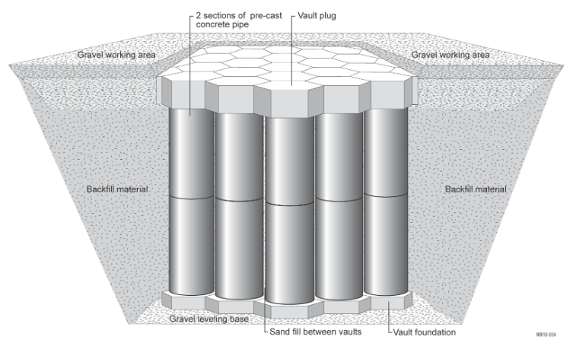
Проект пункта захоронения НАО в Айдахо, требующих дистанционного обращения

Slide 6
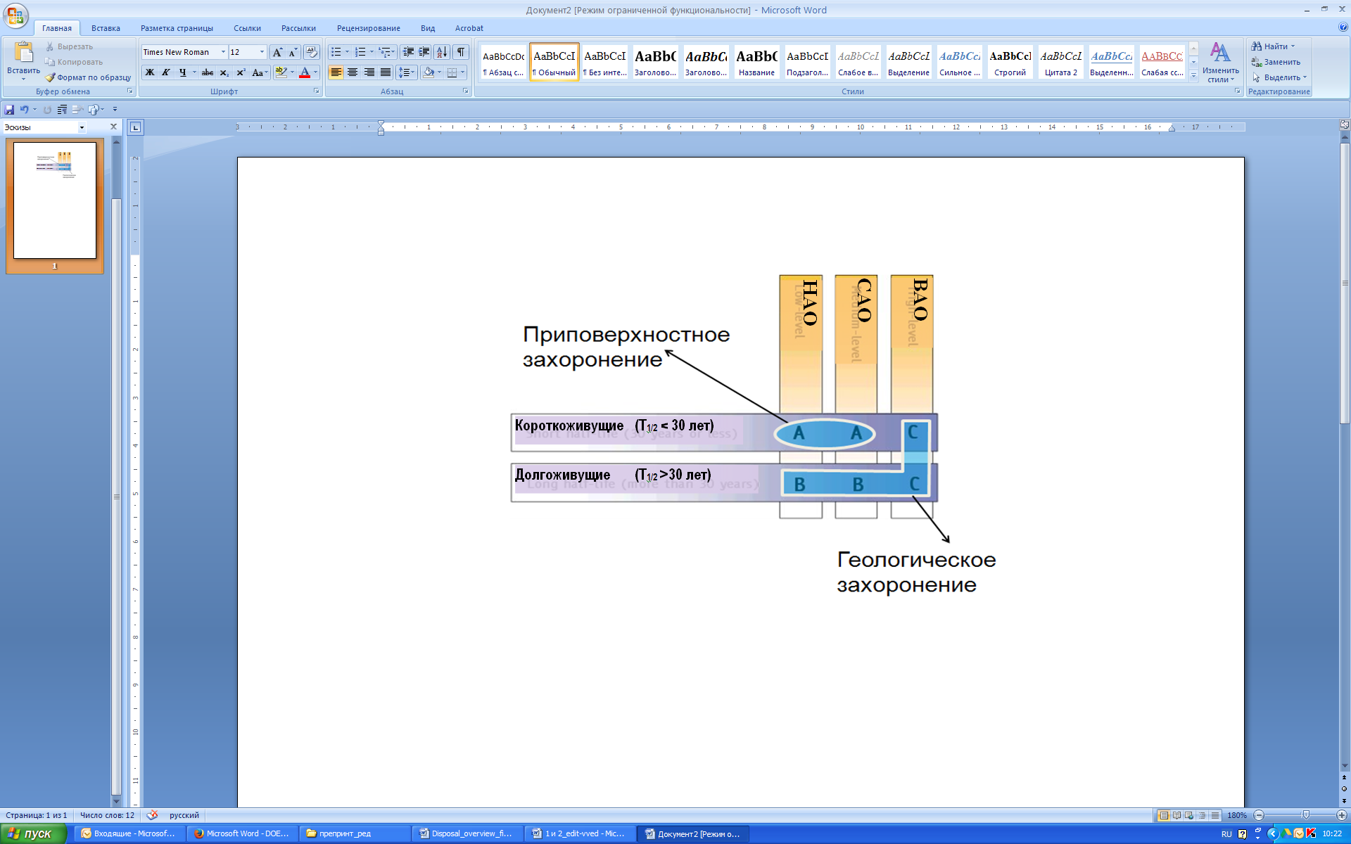
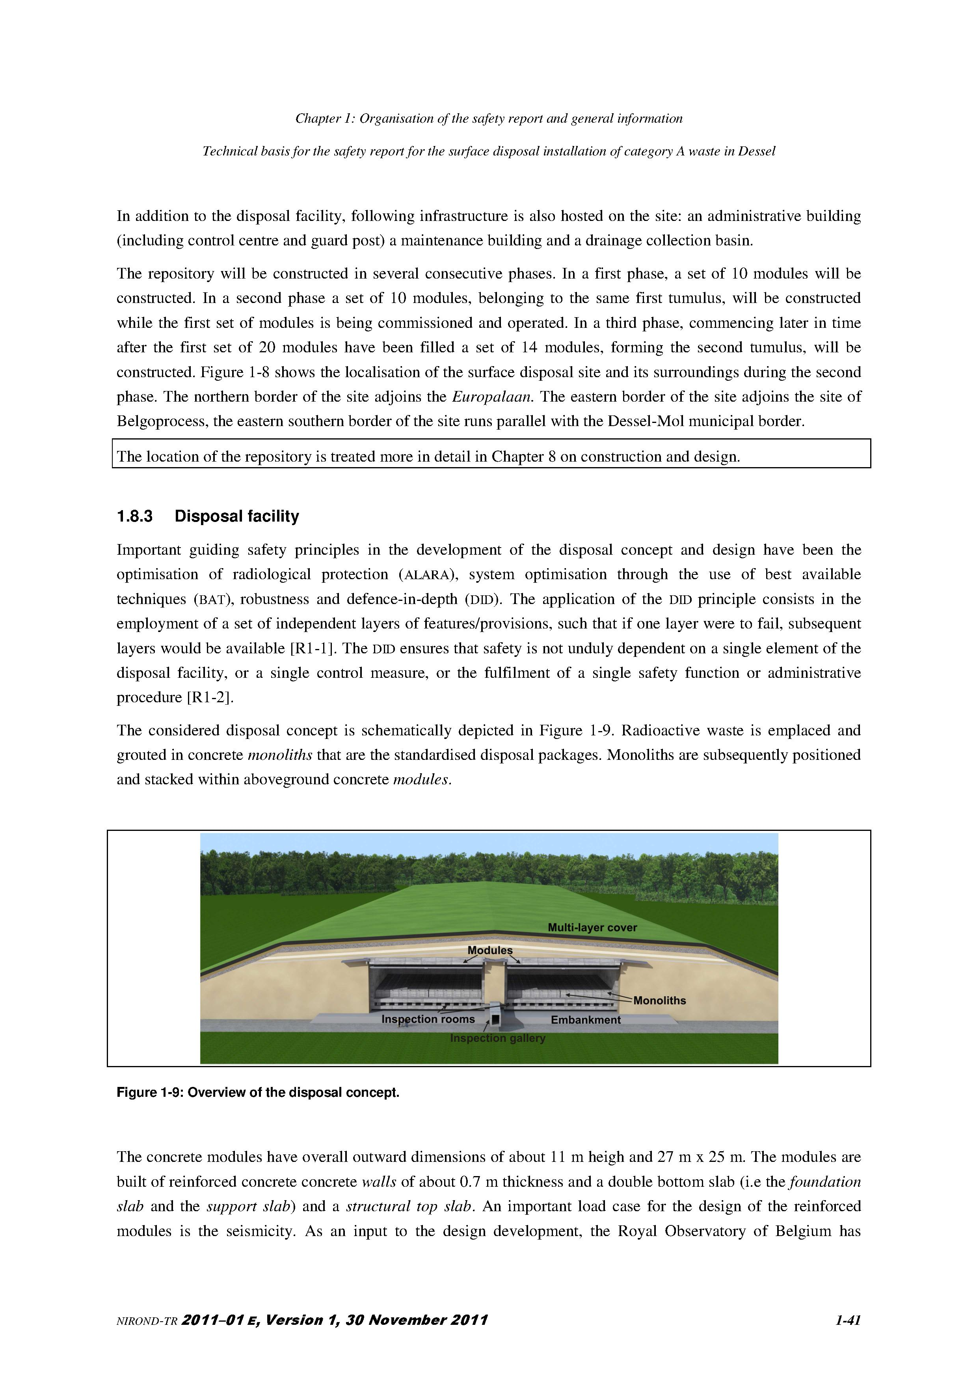
Бельгия (Дессель)

Slide 7
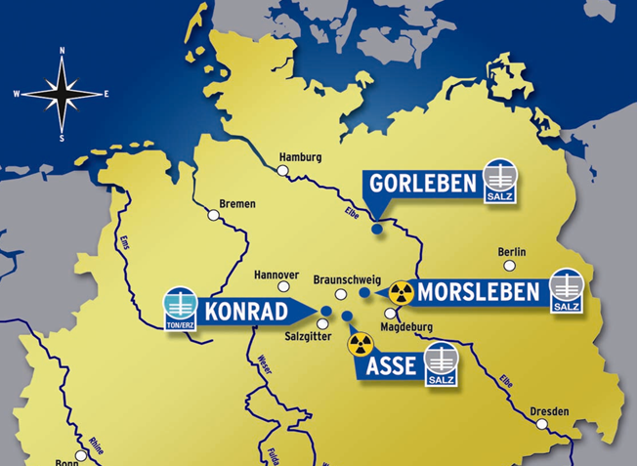
Германия

Slide 8
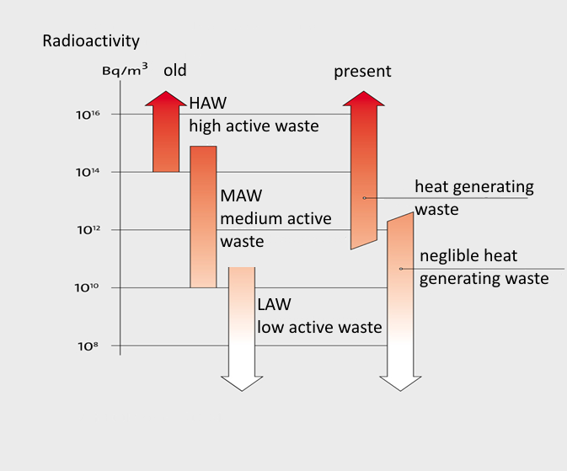
старая
новая классификация
Теповыделяющие РАО
РАО с малым тепловыделением
на конец 2013 года, суммарный объем кондиционированных РАО с незначительным тепловыделением оценивался на уровне 113 885 м³,
а тепловыделяющих РАО – 721 м³

Slide 9
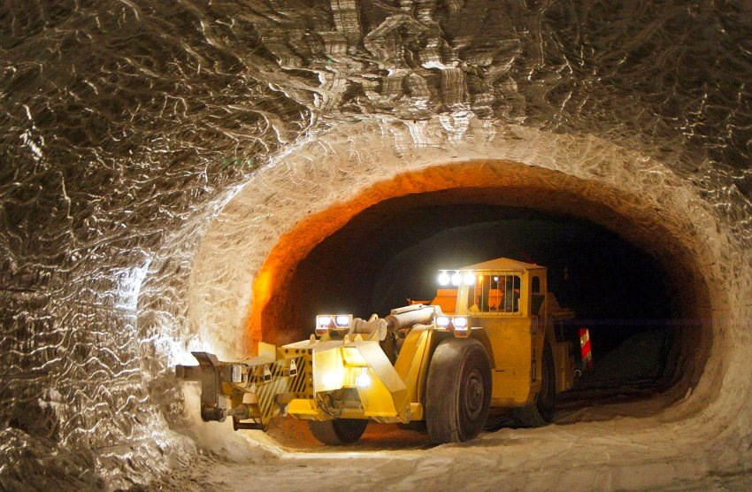
ГОРЛЕБЕН
1971 г. начаты исследования размещения РАО
в настоящее время временное хранилище
планируется организовать единое общегерманское захоронение ВАО

Slide 10
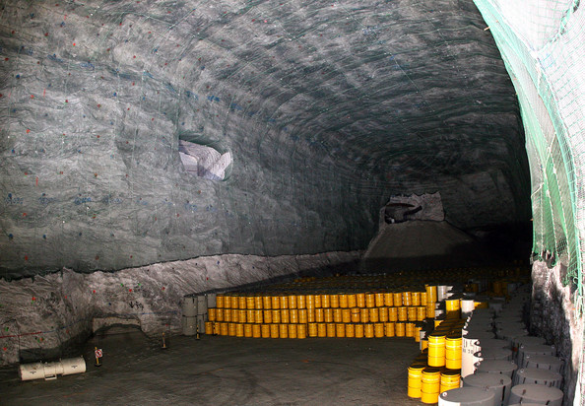
МОРСЛЕБЕН
1971-1998 гг. разместили более 36,7 тыс. м³ САО и НАО и 6,62 тыс. м³ других
2003 г. ввиду опасения обрушения потолков в шахты для стабилизации закачали 4 480 тыс. м³ бетона

Slide 11
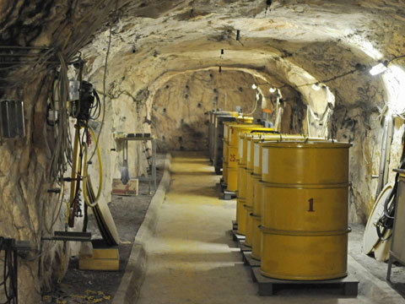
Ассе II
Хранилище расположено на глубине 750 м
1965–1978 гг. в хранилище складировали САО и НАО
2010 г. в связи с угрозой обрушения, утечки радиации и заражения грунтовых вод было эвакуировать 126 тыс. емкостей с отходами

Slide 12
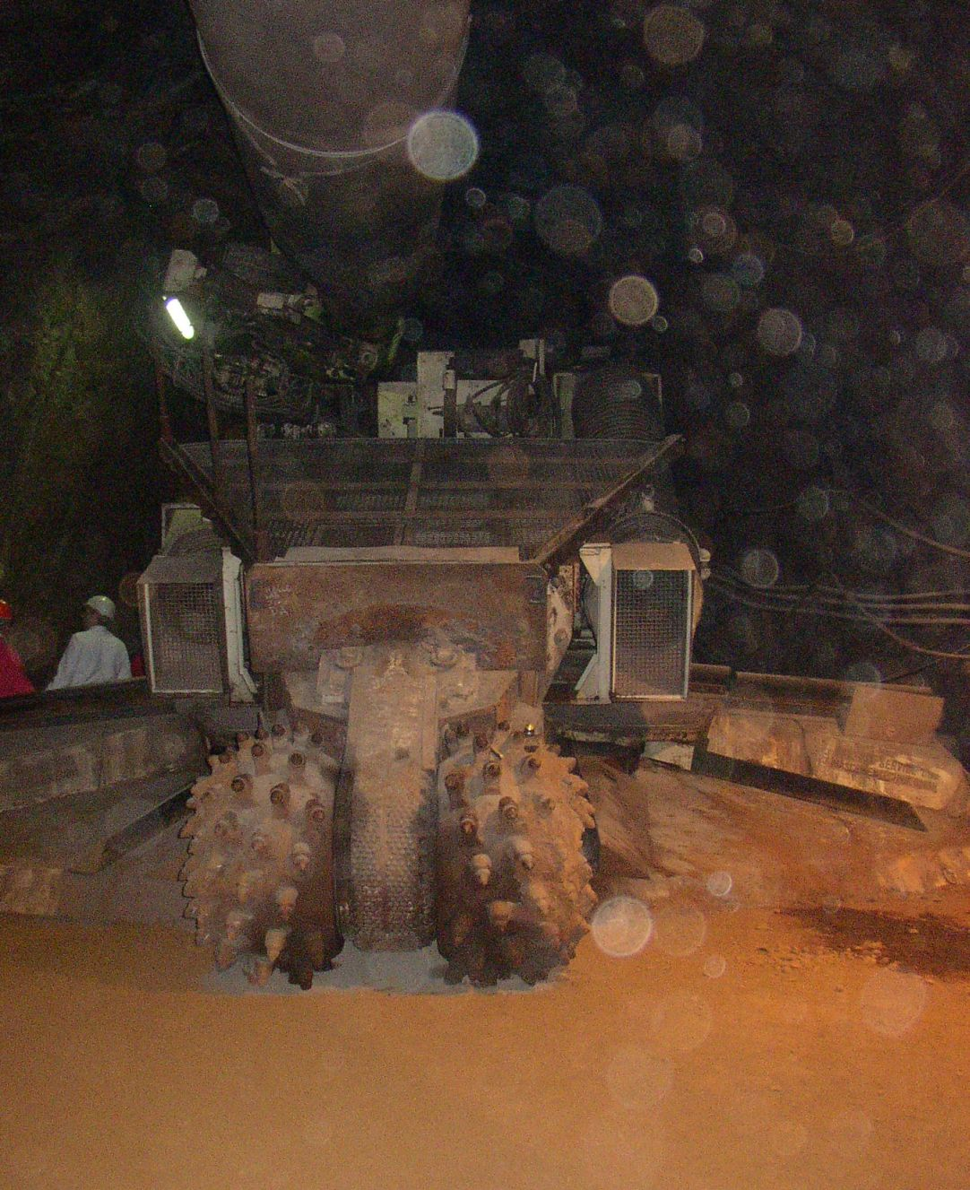
бывший железный рудник «Конрад»
железорудная жила, покрытая 400-метровым слоем глины, вместимость 303 тыс. м³ САО и НАО
спроектировано 300 складов площадью 40 м³ каждый: на глубине 800, 850, 1000, 1100, 1200 и 1300 м
после заполнения хранилища (по оценкам, в 2040 г.) шахту зальют бетоном
складирование РАО запланировано на 2019 г.

Slide 13
Финляндия
ПЗРО НАО и САО действует на площадке АЭС Ловииса, расположен на глубине около 110 м в граните
Тип РАО | ПЗРО | Количество/Активность
ОЯТ АЭС | АЭС Ловииса | 560 мт
 | АЭС Олкилуото | 1 424 мт
 | Итого | 1 984 мт
НАО и САО (за исключением активированного материала | АЭС Ловииса | 3 487 м³ (17 ТБк)
 | АЭС Олкилуото | 6 118 м³ (71 ТБк)
 | Итого | 9 556 м³ (88 ТБк)
Небольшие объемы РАО от др. производителей (не АЭС) | Централизованное хранилище | 56 м³ (50 ТБк)∗

Slide 14
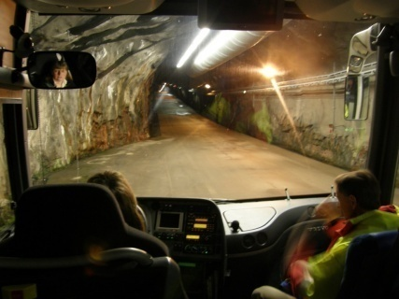
ФИНЛЯНДИЯ
ПЗРО для ВАО и ОЯТ строится на площадке АЭС «Олкилото» на глубине 550 м в граните под дном Балтийского моря
Ввод в эксплуатацию -2022 г.

Slide 15
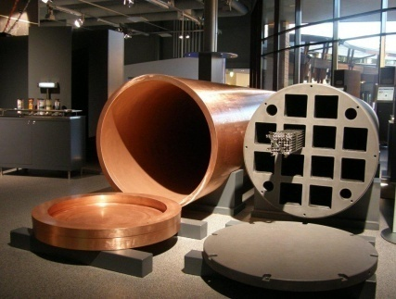
КОНТЕЙНЕР ДЛЯ ЗАХОРОНЕНИЯ ОЯТ

Slide 16
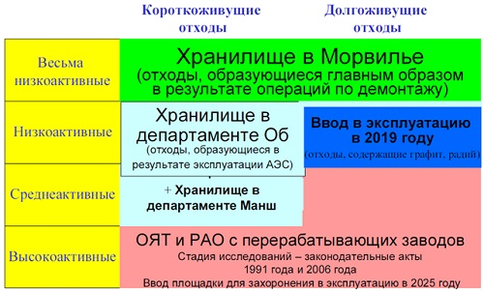
Франция: классификация РАО
Очень КЖ - Т_{1/2} < 100 дней
КЖ - Т_{1/2} < 31 года
ДЖ - Т_{1/2} > 31 года

Slide 17
Франция: обращение РАО
ANDRA – государственное учреждение по обращению с РАО
Эксплуатирует центры по захоронению НАО, возглавляет НИР по захоронению ВАО и ДЖ РАО
Ведет инвентаризацию всех РАО и предоставляет общественности информацию
Исследовательская лаборатория Мез

Slide 18
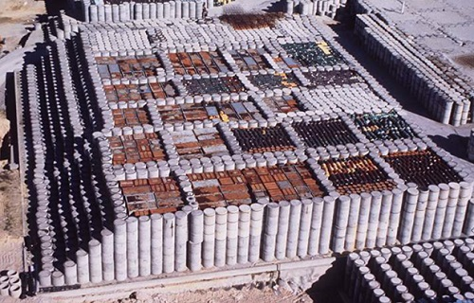
Хранилище Манш в стадии эксплуатации

Slide 19
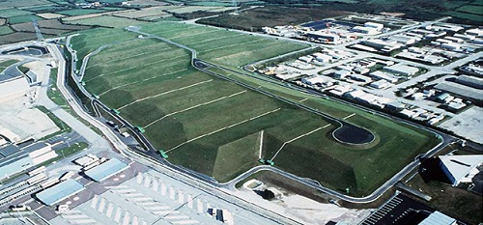
Хранилище Манш после окончания его эксплуатации
Эксплуатировалось 1969-1994 гг. для захоронения НАО и короткоживущих САО
размещено 527 000 м³ РАО
с 2003 г. - долгосрочный мониторинг

Slide 20
Хранилище для короткоживущих НАО и САО «Об»
Введено в эксплуатацию состоялся в 1992 г.
Общая площадь комплекса 95 га
Площадь непосредственно захоронения 30 га, вместимость - 1 млн м³ РАО

Slide 21
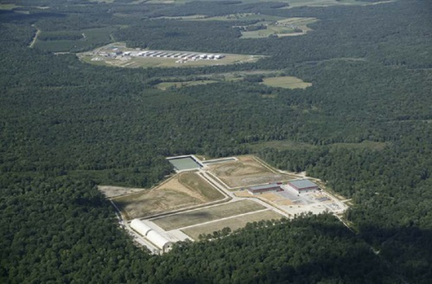
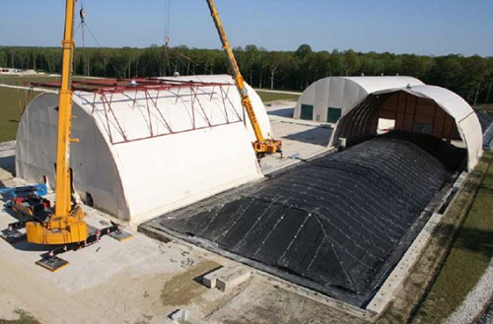
Хранилище ОНАО в Морвилье
введено в эксплуатацию в 2003 г., ёмкость 630 000 м³

Slide 22
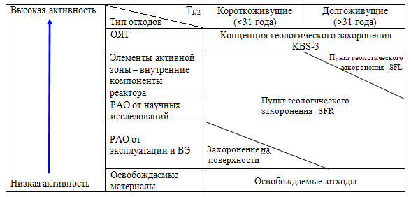
Швеция
Не существует официально утвержденной системы классификации РАО,
Вместо этого установлены критерии приемлемости отходов для различных способов их окончательной изоляции

Slide 23
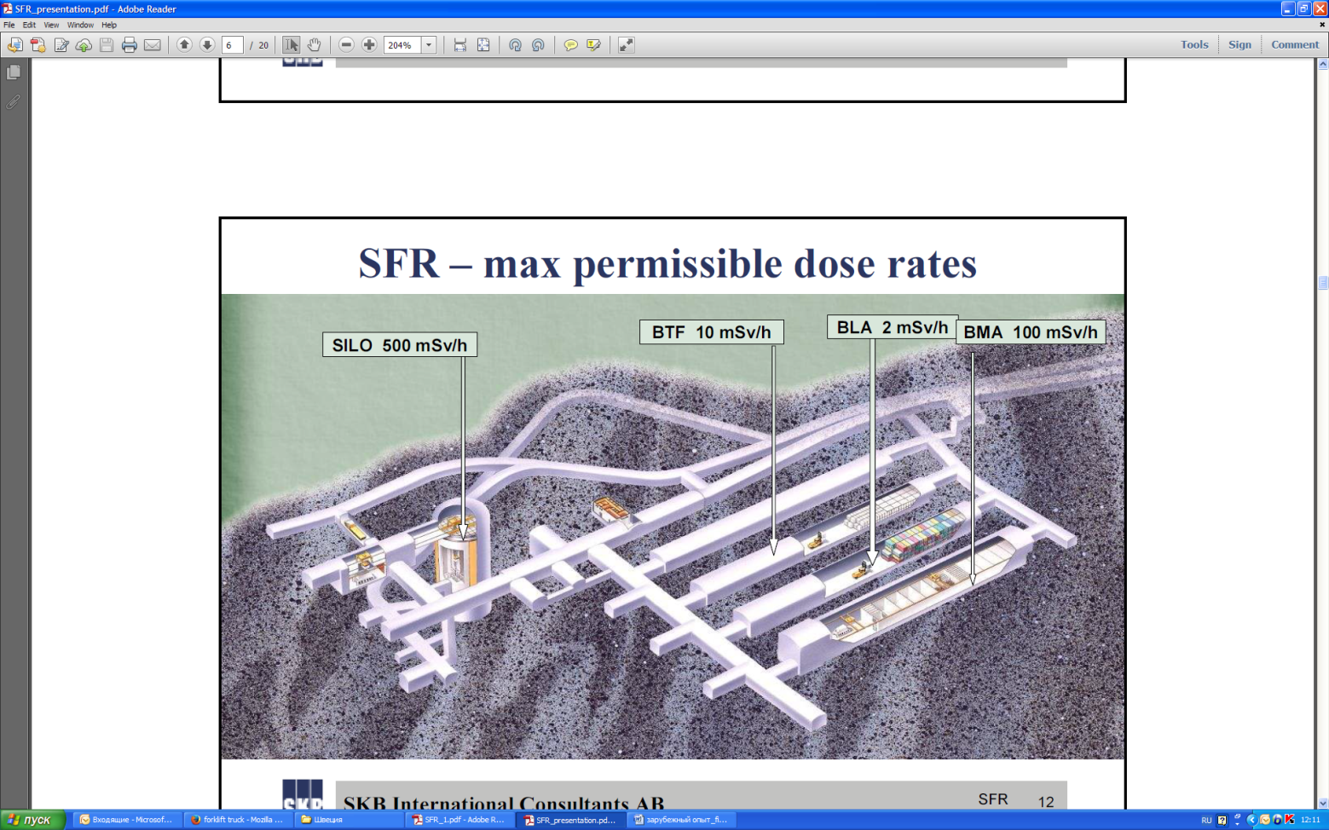
Захоронение короткоживущих НАО и САО
Захоронение короткоживущих НАО и САО производится в могильнике SFR, действующем с 1988 года, общей вместимостью 63 000 м³.
Пункт захоронения, находящийся неподалеку от АЭС Форсмак сооружается в граните на глубине около 60 м под дном Балтийского моря.
По состоянию на конец 2013 года в SFR размещено 33 871 м³

Slide 24
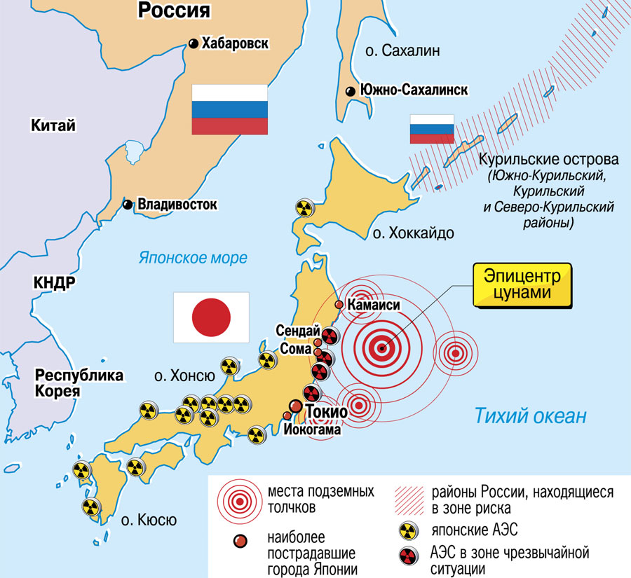
Япония
НАО, САО
На приповерхносной площадке Рокашо – Мура.
НАО захоранивают. ВАО и САО хранят временно.
Роккашо-Мура

Slide 25
япония
Японская система классификации предусматривает разделение РАО на две категории в зависимости от уровня активности: высокоактивные и низкоактивные
С 1992 г. в префектуре Амори вблизи деревни Роккашо действует центр по захоронению НАО, принадлежащий компании Japan Nuclear Fuel Limited (JNFL).
Регулятор одобрил захоронение в Роккашо порядка 400 000 бочек с РАО, а по состоянию на конец 2011 г. в могильнике размещено около 230 000 бочек с гомогенизированными и отверженными НАО

Slide 26
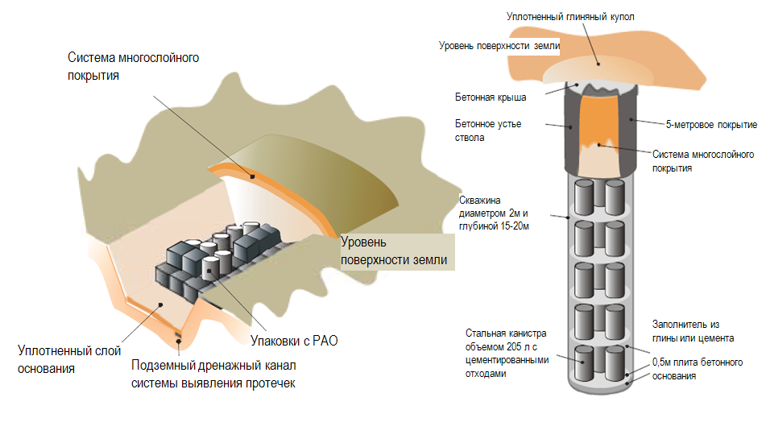
Австралия
участок 1,5×1,5 км площадью 100×100 м состоит из траншей и скважин.
Ширина траншей 12 м при глубине заложения от 15 до 20 м ниже уровня поверхности земли. Скважины диаметром около 2м , на глубине 15–20 м.
Категория РАО | Накопленные объемы, м³ | Ежегодные объемы образования, м³
НАО и КЖ САО | 3 700 | 40
ДЖ САО | 500 | < 5

Slide 27
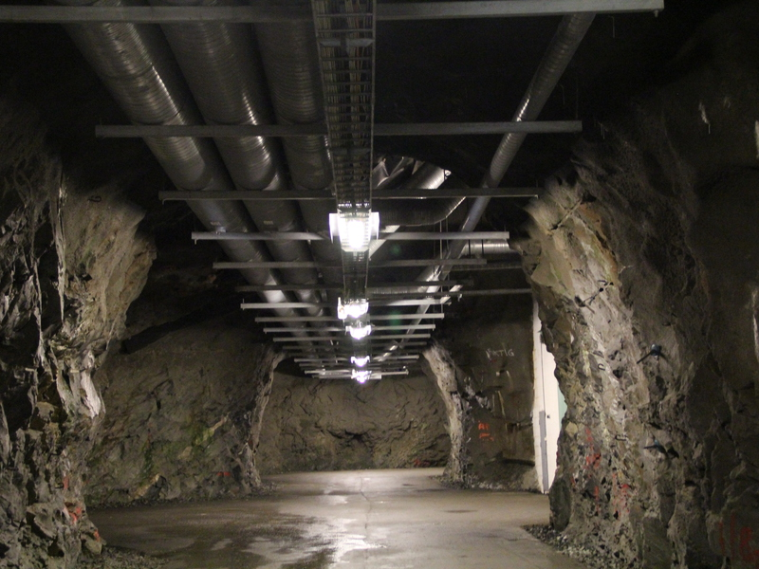
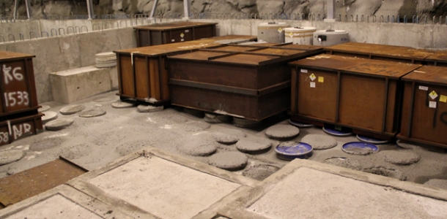
НОРВЕГИЯ

Slide 28
ЗАКЛЮЧЕНИЕ
Общие черты от которых зависит успех:
Уровень доверия населения к власти и специалистам.
Политическая ситуация в конкретной стране и активность властных лоббистов;
Важно понимать и использовать роль правительства, парламента и местных законодателей
Оценка роли оппозиции всех уровней
Возможности наложения вето органами местного самоуправления
Население как правило против, поскольку не верят, что захоронения РАО может быть безопасным, но население вблизи атомных объектов более толерантное к этому вопросу

Slide 29
ЗАКЛЮЧЕНИЕ
Нет единого подхода к решению задачи
Оценить местные движущие силы и интересы ( Но это требует времени)
обеспечить всеобщую осведомленность и доверие
оценивать и развивать местную вовлеченность для достижения интересов
установить баланс интересов между национальным и местными уровнями

Slide 30
СПАСИБО
ЗА ВНИМАНИЕ!

